Slide 1

Resolver y registrar
para que no se repita
Carlos Castro
Ver el OA en pinturasespecializadas.lumbre.lat
Notes:
Objeto de aprendizaje de Lumbre · Carlos Castro
Enlace: https://pinturasespecializadas.lumbre.lat/object/resolver-y-registrar-para-que-no-se-repita

Slide 2
Acerca de este OA · 1 de 2
Objetivo
Resolver una reclamación técnica de mostrador con una opción proporcionada al daño y a la causa, comunicarla en el orden correcto, dejar constancia escrita sin inventar firmas y registrar la causa raíz con una acción correctiva que se pueda comprobar.
Descripción
Tercera lección del itinerario de reclamación técnica. Cierra el caso en el mostrador, elige la opción adecuada dentro de la política aprobada y convierte el incidente en una mejora del proceso.
Resolver y registrar para que no se repita
2 / 91
Notes:
Enlace al OA: https://pinturasespecializadas.lumbre.lat/object/resolver-y-registrar-para-que-no-se-repita

Slide 3
Acerca de este OA · 2 de 2
Autoría: Carlos Castro
Etiquetas: reclamaciones · resolución · causa raíz · acción correctiva · registro · atención al cliente · Pinturas Especializadas
Resolver y registrar para que no se repita
3 / 91
Notes:
Continuación de «Acerca de este OA» (2 de 2).

Slide 4
Resolver y registrar para que no se repita · 1 de 6
Supuesto didáctico. Un sábado por la mañana, en el mostrador del centro, un cliente de la Tienda Este enseña fotos de una fachada con desconchones y asegura que «la pintura es mala». Trae la referencia y el ticket, pero no la ficha ni el envase. Detrás espera una pareja que compró un color y cree que no coincide con la muestra.
Resolver y registrar para que no se repita
4 / 91

Slide 5
Resolver y registrar para que no se repita · 2 de 6
Los dos casos se parecen en la queja y no en la causa. Uno puede venir de una aplicación sobre un soporte que no estaba preparado; el otro, de una base o una dosis distinta en la preparación. Ofrecer a los dos el mismo reembolso parece rápido, pero no corrige nada y deja la próxima reclamación en marcha. Esta lección trabaja el cierre de mostrador: qué opción se ofrece, cómo se comunica y qué se registra para que el equipo aprenda. No sustituye al proceso general de quejas ni al tratamiento de casos complejos que se elevan al encargado.
Resolver y registrar para que no se repita
5 / 91
Notes:
Continuación de «Resolver y registrar para que no se repita» (2 de 6).

Slide 6
Resolver y registrar para que no se repita · 3 de 6
Qué vas a poder hacer al terminar
Resolver una reclamación técnica de mostrador con una opción proporcionada al daño y a la causa, comunicarla en el orden correcto, dejar constancia escrita sin inventar firmas y registrar la causa raíz con una acción correctiva que se pueda comprobar.
•
Hecho verificado: consta en la norma, la ficha técnica o la etiqueta citada.
Resolver y registrar para que no se repita
6 / 91
Notes:
Continuación de «Resolver y registrar para que no se repita» (3 de 6).

Slide 7
Resolver y registrar para que no se repita · 4 de 6
•
Recomendación de buenas prácticas: método de trabajo razonado; no es, por sí solo, una política de Pinturas Especializadas.
•
Procedimiento interno pendiente: autorizaciones, plazos, formatos e indicadores que debe confirmar dirección técnica.
•
Supuesto didáctico: las situaciones y cifras marcadas como ficticias sirven para practicar; no son datos de la empresa.
Resolver y registrar para que no se repita
7 / 91
Notes:
Continuación de «Resolver y registrar para que no se repita» (4 de 6).

Slide 8
Resolver y registrar para que no se repita · 5 de 6
Dependencia interna pendiente
Esta lección distingue el método general de las decisiones que corresponden a Pinturas Especializadas. Antes de aplicar un umbral, un importe o una facultad, confirma con dirección: Qué persona o rol autoriza cada opción de resolución y con qué límite. Los plazos comprometidos con el cliente y el plazo interno de respuesta.
Resolver y registrar para que no se repita
8 / 91
Notes:
Continuación de «Resolver y registrar para que no se repita» (5 de 6).

Slide 9
Resolver y registrar para que no se repita · 6 de 6
El criterio de reembolso, sustitución y reposición, incluidos gastos y casos excluidos. El formato del cierre escrito, su archivo y la constancia que se solicita al cliente. Los indicadores de repetición, su fórmula, su frecuencia de lectura y quién los revisa. El circuito de acciones correctivas: quién las aprueba, quién las ejecuta y cómo se comprueba su eficacia.
Cómo se distingue un defecto de producto de un error de aplicación o de una expectativa no cubierta.
Resolver y registrar para que no se repita
9 / 91
Notes:
Continuación de «Resolver y registrar para que no se repita» (6 de 6).

Slide 10
1 · Cerrar no es dar lo que piden · 1 de 4
En el mostrador se confunden tres cosas: atender la queja, resolver el problema y cerrar el caso. Atender es escuchar; resolver es corregir lo que corresponde; cerrar es dejar una decisión comunicada y registrada.
Después de investigar la causa, la tienda dispone de un repertorio limitado de respuestas. Todas son opciones sujetas a la política aprobada: ninguna se ofrece por simpatía, insistencia o costumbre si no está autorizada para ese caso.
Resolver y registrar para que no se repita
10 / 91

Slide 11
1 · Cerrar no es dar lo que piden · 2 de 4
•
Explicar y acompañar. Aclarar ficha, preparación, rendimiento o condiciones de uso. Encaja cuando la causa es una expectativa no cubierta o un uso distinto del indicado.
•
Repetir la preparación. Volver a tintar cuando el error está en la base, la dosis, el orden de mezcla o el registro. Exige conservar la muestra y comprobar el nuevo color.
•
Sustituir el producto. Cambiar la misma referencia si se confirma un defecto y hay existencias. No corrige un error de aplicación.
Resolver y registrar para que no se repita
11 / 91
Notes:
Continuación de «1 · Cerrar no es dar lo que piden» (2 de 4).

Slide 12
1 · Cerrar no es dar lo que piden · 3 de 4
•
Corregir la aplicación. Rehacer la preparación del soporte o la aplicación cuando el origen está en cómo se ejecutó. Requiere comprobar la compatibilidad del soporte.
•
Reponer. Entregar la cantidad o el material que falta por un error logístico, sin confundirlo con una compensación.
•
Reembolsar. Devolver el importe cuando la política de devolución lo permite para ese caso. No es una respuesta universal ni sustituye al diagnóstico.
Resolver y registrar para que no se repita
12 / 91
Notes:
Continuación de «1 · Cerrar no es dar lo que piden» (3 de 4).

Slide 13
1 · Cerrar no es dar lo que piden · 4 de 4
•
Derivar. Pasar el caso a quien tiene facultad o conocimiento: seguridad, reclamación legal, obra con patología o alcance que supera el mostrador.
El orden importa: primero se sabe qué pasó y qué se puede sostener; después se elige entre las opciones autorizadas. Prometer una opción que no se puede cumplir es peor que explicar que hay que confirmarla.
Resolver y registrar para que no se repita
13 / 91
Notes:
Continuación de «1 · Cerrar no es dar lo que piden» (4 de 4).

Slide 14
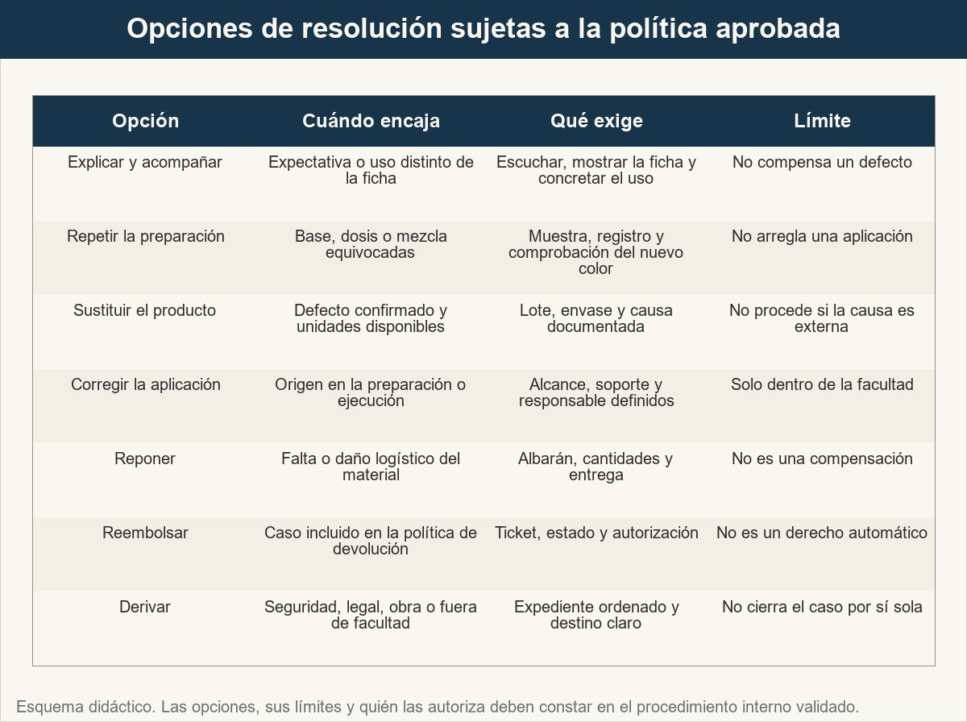
1 · Cerrar no es dar lo que piden
No todas las reclamaciones se cierran igual: la opción se elige por causa y por facultad, no por presión.
Ver imagen original en el OA
Notes:
Imagen del OA: assets/fig-1-opciones-de-resolucion.jpg
Texto alternativo: Matriz de siete opciones de resolución en mostrador, con el caso en que encaja cada una, lo que exige y su límite.
Pie: No todas las reclamaciones se cierran igual: la opción se elige por causa y por facultad, no por presión.
Enlace: https://pinturasespecializadas.lumbre.lat/object/resolver-y-registrar-para-que-no-se-repita

Slide 15
Actividad 1 · Opción múltiple
Sección: 1 · Cerrar no es dar lo que piden
Ya has comprobado la causa probable de una reclamación. ¿Qué convierte una opción de resolución en ofrecible?
A) Que el cliente la pida con suficiente insistencia.
B) Que esté autorizada para ese caso y que quien la ofrece tenga la facultad.
C) Que sea la más barata para la tienda en ese momento.
D) Que se haya ofrecido antes a otro cliente con un caso parecido.
Resolver y registrar para que no se repita
15 / 91
Notes:
Solución: B) Que esté autorizada para ese caso y que quien la ofrece tenga la facultad.
Explicación: La opción debe estar dentro de la política aprobada y ser ofrecida por quien puede comprometerla. La insistencia, el coste o la costumbre no crean facultad. Si no consta, se explica que hay que confirmarla y se fija el siguiente paso.
Evidencia: Apartado 1: opciones sujetas a la política aprobada y orden entre causa y decisión.
Enlace al OA: https://pinturasespecializadas.lumbre.lat/object/resolver-y-registrar-para-que-no-se-repita

Slide 16
2 · La opción proporcionada al daño y a la causa · 1 de 4
Proporcionado no significa barato ni generoso: significa que la respuesta guarda relación con el daño demostrado y con la causa que lo explica. Una reclamación por una brocha mal cargada no se resuelve igual que un lote que no seca; y un error de información no se convierte en un defecto de fábrica porque el cliente levante la voz.
Cuatro preguntas ordenan la elección:
1.
¿Qué está comprobado? Producto, lote, soporte, forma de aplicación y resultado observado.
Resolver y registrar para que no se repita
16 / 91

Slide 17
2 · La opción proporcionada al daño y a la causa · 2 de 4
2.
¿Qué causa lo explica? Producto, preparación, aplicación, soporte, información o una combinación. Si no se puede concluir, se dice.
3.
¿Qué devuelve al cliente a una situación equivalente? Repetir la preparación, corregir la aplicación, sustituir la unidad o reponer lo que falta. El reembolso es una salida más, no la única.
4.
¿Qué está autorizado? La opción se elige entre las aprobadas; el resto se deriva o se somete a confirmación.
Resolver y registrar para que no se repita
17 / 91
Notes:
Continuación de «2 · La opción proporcionada al daño y a la causa» (2 de 4).

Slide 18
2 · La opción proporcionada al daño y a la causa · 3 de 4
Si la causa es la información, la respuesta es explicar y acompañar, no compensar. Si el error está en la preparación de la tienda, tiene sentido repetirla y recuperar las unidades afectadas. Si hay un defecto confirmado, se valora sustitución o reembolso según la política y la ficha del fabricante. Y si el daño alcanza a un tercero, a una obra o a una reclamación legal, el mostrador no improvisa: ordena los hechos y deriva.
Resolver y registrar para que no se repita
18 / 91
Notes:
Continuación de «2 · La opción proporcionada al daño y a la causa» (3 de 4).

Slide 19
2 · La opción proporcionada al daño y a la causa · 4 de 4
Tampoco es proporcionado prometer una reparación que no se puede ejecutar o un importe que nadie ha autorizado. La proporcionalidad se explica con la causa delante, no se negocia como un regateo.
Resolver y registrar para que no se repita
19 / 91
Notes:
Continuación de «2 · La opción proporcionada al daño y a la causa» (4 de 4).

Slide 20
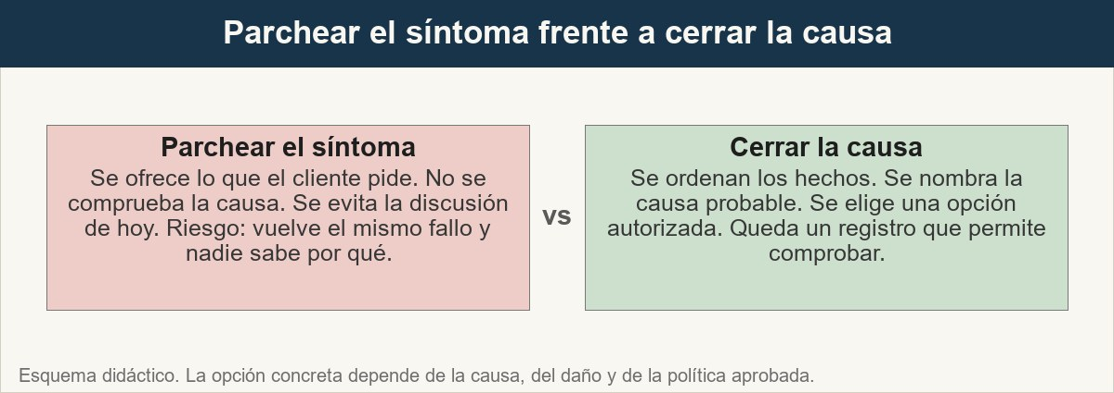
2 · La opción proporcionada al daño y a la causa
Pagar o repintar sin causa puede calmar hoy y reproducir el problema mañana.
Ver imagen original en el OA
Notes:
Imagen del OA: assets/fig-2-parche-frente-a-causa.jpg
Texto alternativo: Comparación entre cerrar la reclamación tapando el síntoma y cerrarla corrigiendo la causa con una opción autorizada.
Pie: Pagar o repintar sin causa puede calmar hoy y reproducir el problema mañana.
Enlace: https://pinturasespecializadas.lumbre.lat/object/resolver-y-registrar-para-que-no-se-repita

Slide 21
Actividad 2 · Clasificar · 1 de 4
Sección: 2 · La opción proporcionada al daño y a la causa
Clasifica cada situación por la opción de mostrador que mejor encaja, sin decidir importes ni plazos.
Categorías
• Explicar
• Repetir la preparación
• Sustituir
• Reembolsar
• Derivar
Resolver y registrar para que no se repita
21 / 91
Notes:
Solución: 1. La ficha indica dos manos y el cliente aplicó una sola sobre un soporte absorbente. → Explicar
2. El cliente confundió una pintura de interior con una de exterior y pregunta por qué no resiste. → Explicar
3. Se tintó sobre una base distinta de la registrada y el color no coincide con la muestra. → Repetir la preparación
4. La mezcla se preparó con una dosis que no es la de la fórmula guardada. → Repetir la preparación
5. El envase llega golpeado y el producto no se puede aplicar. → Sustituir
6. Se confirma un defecto del lote y hay existencias de la misma referencia. → Sustituir
7. El producto está sin abrir y la política de devolución cubre ese supuesto. → Reembolsar
8. La reclamación afecta a una obra ya ejecutada y supera la facultad del mostrador. → Derivar
9. Hay indicios de un problema de seguridad o de una reclamación legal. → Derivar
10. El cliente reclama la mano de obra de un aplicador externo y no consta criterio aprobado. → Derivar
Evidencia: Apartado 2: cuatro preguntas de proporcionalidad y encaje de cada opción.
Enlace al OA: https://pinturasespecializadas.lumbre.lat/object/resolver-y-registrar-para-que-no-se-repita

Slide 22
Actividad 2 · Clasificar · 2 de 4
1. La ficha indica dos manos y el cliente aplicó una sola sobre un soporte absorbente.
2. El cliente confundió una pintura de interior con una de exterior y pregunta por qué no resiste.
3. Se tintó sobre una base distinta de la registrada y el color no coincide con la muestra.
4. La mezcla se preparó con una dosis que no es la de la fórmula guardada.
5. El envase llega golpeado y el producto no se puede aplicar.
Resolver y registrar para que no se repita
22 / 91
Notes:
Continuación de «Actividad 2 · Clasificar» (2 de 4).

Slide 23
Actividad 2 · Clasificar · 3 de 4
6. Se confirma un defecto del lote y hay existencias de la misma referencia.
7. El producto está sin abrir y la política de devolución cubre ese supuesto.
8. La reclamación afecta a una obra ya ejecutada y supera la facultad del mostrador.
9. Hay indicios de un problema de seguridad o de una reclamación legal.
10. El cliente reclama la mano de obra de un aplicador externo y no consta criterio aprobado.
Resolver y registrar para que no se repita
23 / 91
Notes:
Continuación de «Actividad 2 · Clasificar» (3 de 4).

Slide 24
Actividad 2 · Clasificar · 4 de 4
Clasifica cada elemento en una de las categorías.
Resolver y registrar para que no se repita
24 / 91
Notes:
Continuación de «Actividad 2 · Clasificar» (4 de 4).

Slide 25
3 · El orden del mensaje: de lo comprobado a lo que falta · 1 de 4
Una resolución mal comunicada parece una negativa. El cliente necesita saber qué se ha comprobado, qué se cree que pasó, qué no se sabe todavía, qué se le ofrece, qué toca ahora y cuándo se confirmará el resto. Ese orden evita dos extremos: empezar disculpándose sin datos o empezar defendiéndose sin escuchar.
Hechos comprobados. Se dice lo que consta: producto, referencia, lote si se conoce, fecha, soporte, forma de aplicación y resultado observado. Sin adjetivos.
Resolver y registrar para que no se repita
25 / 91

Slide 26
3 · El orden del mensaje: de lo comprobado a lo que falta · 2 de 4
Causa probable. Se nombra con prudencia: «la coincidencia apunta a…», «lo más probable es…». No se afirma un defecto de fábrica sin evidencia ni se culpa al cliente sin comprobarlo.
Límite de lo que se sabe. Se explicita qué falta por comprobar y qué no se puede prometer. «No podemos confirmar el alcance hasta revisar el soporte» es una frase honesta; «seguro que se arregla» no lo es.
Resolver y registrar para que no se repita
26 / 91
Notes:
Continuación de «3 · El orden del mensaje: de lo comprobado a lo que falta» (2 de 4).

Slide 27
3 · El orden del mensaje: de lo comprobado a lo que falta · 3 de 4
Opción ofrecida. Se dice qué se propone y por qué encaja con la causa. Si la opción necesita autorización, se presenta como pendiente de confirmación, no como hecha.
Siguiente paso y plazo a confirmar. Quién hace qué, cómo se entrega la respuesta y en qué plazo se confirmará. El plazo comprometido debe ser el que la empresa puede cumplir; si no está aprobado, se dice que se confirmará.
Resolver y registrar para que no se repita
27 / 91
Notes:
Continuación de «3 · El orden del mensaje: de lo comprobado a lo que falta» (3 de 4).

Slide 28
3 · El orden del mensaje: de lo comprobado a lo que falta · 4 de 4
El cliente puede no estar de acuerdo. Se escucha, se anota su versión y se le explica cómo se revisará. Discutir para ganar la conversación no cierra la reclamación: la deja abierta en otro canal.
Resolver y registrar para que no se repita
28 / 91
Notes:
Continuación de «3 · El orden del mensaje: de lo comprobado a lo que falta» (4 de 4).

Slide 29
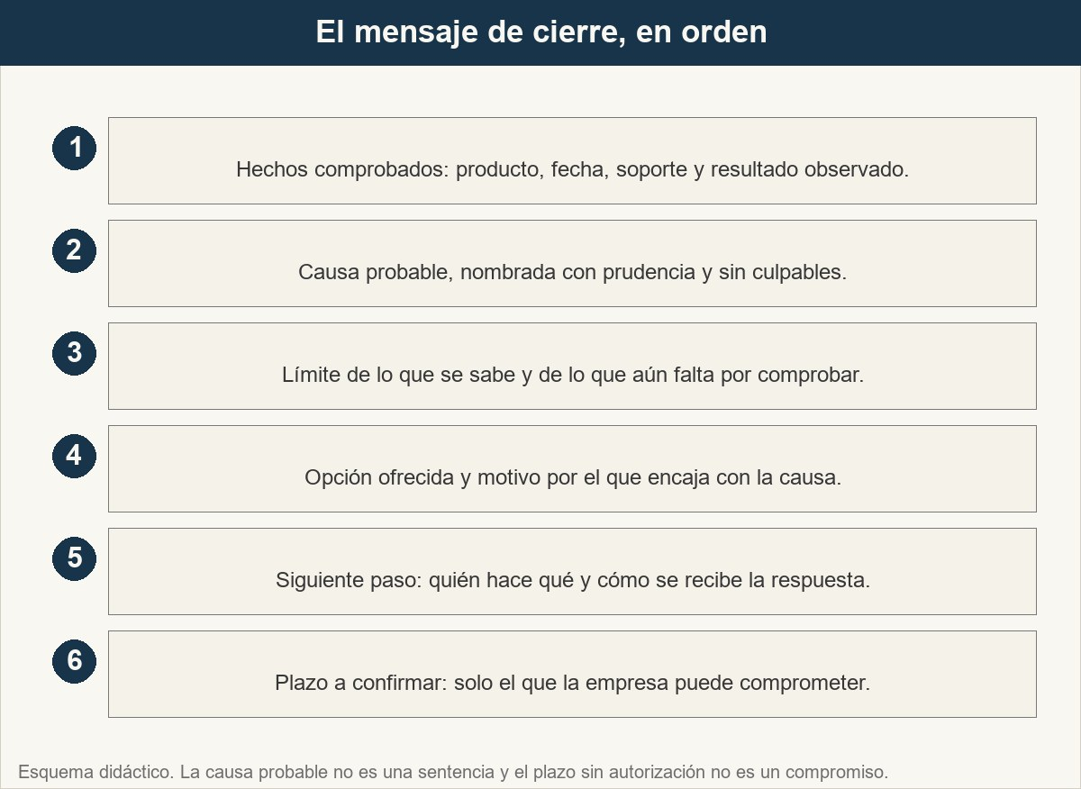
3 · El orden del mensaje: de lo comprobado a lo que falta
El orden convierte una decisión en una explicación comprensible y verificable.
Ver imagen original en el OA
Notes:
Imagen del OA: assets/fig-3-orden-del-mensaje.jpg
Texto alternativo: Secuencia de seis pasos del mensaje de cierre: hechos, causa probable, límite, opción, siguiente paso y plazo a confirmar.
Pie: El orden convierte una decisión en una explicación comprensible y verificable.
Enlace: https://pinturasespecializadas.lumbre.lat/object/resolver-y-registrar-para-que-no-se-repita

Slide 30
Sección
3 · El orden del mensaje: de lo comprobado a lo que falta · La conversación de cierre, paso a paso · Paso 1 de 6
Paso 1
Resume lo que el cliente ha dicho y confirma que lo has entendido.
Resolver y registrar para que no se repita
30 / 91
Notes:
Recorrido: La conversación de cierre, paso a paso
Paso 1 de 6: Paso 1
Texto del paso: Resume lo que el cliente ha dicho y confirma que lo has entendido.
Enlace: https://pinturasespecializadas.lumbre.lat/object/resolver-y-registrar-para-que-no-se-repita

Slide 31
Sección
3 · El orden del mensaje: de lo comprobado a lo que falta · La conversación de cierre, paso a paso · Paso 2 de 6
Paso 2
Separa los hechos comprobados de lo que todavía es una hipótesis.
Resolver y registrar para que no se repita
31 / 91
Notes:
Recorrido: La conversación de cierre, paso a paso
Paso 2 de 6: Paso 2
Texto del paso: Separa los hechos comprobados de lo que todavía es una hipótesis.
Enlace: https://pinturasespecializadas.lumbre.lat/object/resolver-y-registrar-para-que-no-se-repita

Slide 32
Sección
3 · El orden del mensaje: de lo comprobado a lo que falta · La conversación de cierre, paso a paso · Paso 3 de 6
Paso 3
Explica la causa probable y el límite de lo que se sabe.
Resolver y registrar para que no se repita
32 / 91
Notes:
Recorrido: La conversación de cierre, paso a paso
Paso 3 de 6: Paso 3
Texto del paso: Explica la causa probable y el límite de lo que se sabe.
Enlace: https://pinturasespecializadas.lumbre.lat/object/resolver-y-registrar-para-que-no-se-repita

Slide 33
Sección
3 · El orden del mensaje: de lo comprobado a lo que falta · La conversación de cierre, paso a paso · Paso 4 de 6
Paso 4
Presenta la opción autorizada y su motivo; si falta validación, dilo.
Resolver y registrar para que no se repita
33 / 91
Notes:
Recorrido: La conversación de cierre, paso a paso
Paso 4 de 6: Paso 4
Texto del paso: Presenta la opción autorizada y su motivo; si falta validación, dilo.
Enlace: https://pinturasespecializadas.lumbre.lat/object/resolver-y-registrar-para-que-no-se-repita

Slide 34
Sección
3 · El orden del mensaje: de lo comprobado a lo que falta · La conversación de cierre, paso a paso · Paso 5 de 6
Paso 5
Acuerda el siguiente paso y quién lo ejecuta.
Resolver y registrar para que no se repita
34 / 91
Notes:
Recorrido: La conversación de cierre, paso a paso
Paso 5 de 6: Paso 5
Texto del paso: Acuerda el siguiente paso y quién lo ejecuta.
Enlace: https://pinturasespecializadas.lumbre.lat/object/resolver-y-registrar-para-que-no-se-repita

Slide 35
Sección
3 · El orden del mensaje: de lo comprobado a lo que falta · La conversación de cierre, paso a paso · Paso 6 de 6
Paso 6
Confirma el plazo solo si está aprobado y deja el resumen por escrito.
Resolver y registrar para que no se repita
35 / 91
Notes:
Recorrido: La conversación de cierre, paso a paso
Paso 6 de 6: Paso 6
Texto del paso: Confirma el plazo solo si está aprobado y deja el resumen por escrito.
Enlace: https://pinturasespecializadas.lumbre.lat/object/resolver-y-registrar-para-que-no-se-repita

Slide 36
Actividad 3 · Ordenar la secuencia
Sección: 3 · El orden del mensaje: de lo comprobado a lo que falta
Ordena el mensaje de cierre tal como se explica en la lección.
A) Resumir los hechos comprobados con sus datos
B) Fijar el siguiente paso y el plazo a confirmar
C) Nombrar la causa probable con prudencia
D) Acordar quién ejecuta el siguiente paso
E) Explicar el límite de lo que todavía no se sabe
F) Presentar la opción ofrecida y el motivo por el que encaja
Resolver y registrar para que no se repita
36 / 91
Notes:
Solución: Resumir los hechos comprobados con sus datos → Nombrar la causa probable con prudencia → Explicar el límite de lo que todavía no se sabe → Presentar la opción ofrecida y el motivo por el que encaja → Acordar quién ejecuta el siguiente paso → Fijar el siguiente paso y el plazo a confirmar
Explicación: Primero los hechos, porque sin ellos la conversación se vuelve una opinión. Después la causa probable y su límite, para no prometer de más. La opción se presenta con su motivo; el siguiente paso concreta quién actúa y el plazo solo se compromete cuando está aprobado.
Evidencia: Apartado 3: orden de hechos, causa, límite, opción, siguiente paso y plazo.
Enlace al OA: https://pinturasespecializadas.lumbre.lat/object/resolver-y-registrar-para-que-no-se-repita

Slide 37
4 · El cierre por escrito y la constancia del cliente · 1 de 4
Lo que no se escribe se recuerda de forma distinta en cada turno. El cierre escrito no es una sentencia ni un reconocimiento jurídico: es la constancia de lo comprobado, lo acordado y lo que queda pendiente. Se redacta en lenguaje claro, con la referencia del caso y la fecha, y se guarda donde el equipo pueda consultarlo.
Un cierre completo recoge:
•
Qué se comprobó. Producto, referencia, lote si consta, soporte, aplicación y resultado. Sin juicios de valor.
Resolver y registrar para que no se repita
37 / 91

Slide 38
4 · El cierre por escrito y la constancia del cliente · 2 de 4
•
Causa probable y límite. Lo que se puede sostener y lo que queda por confirmar.
•
Opción aplicada. La que está autorizada, con la referencia de quién la aprobó si hizo falta.
•
Compromisos. Qué se entrega, quién lo hace y el plazo confirmado; lo no aprobado se marca como pendiente.
•
Canal de contacto. A quién puede dirigirse el cliente y con qué referencia.
Resolver y registrar para que no se repita
38 / 91
Notes:
Continuación de «4 · El cierre por escrito y la constancia del cliente» (2 de 4).

Slide 39
4 · El cierre por escrito y la constancia del cliente · 3 de 4
•
Constancia del cliente. Firma si el procedimiento la exige; si no, copia, acuse de recibo o referencia de entrega. Nunca se inventa una firma ni se atribuye al cliente una conformidad que no ha dado.
La constancia no debe convertirse en una condición para atender. Si el cliente no firma o no quiere recibir copia, se registra esa circunstancia y se sigue con la resolución aprobada. Tampoco se le pide que firme una renuncia o un documento que no esté aprobado: si el caso tiene derivación legal, se deriva.
Resolver y registrar para que no se repita
39 / 91
Notes:
Continuación de «4 · El cierre por escrito y la constancia del cliente» (3 de 4).

Slide 40
4 · El cierre por escrito y la constancia del cliente · 4 de 4
Los datos personales se limitan a los necesarios para el seguimiento. Las fotos se toman con consentimiento y no se comparten fuera del circuito interno; una reclamación no autoriza a publicar imágenes del cliente ni de su vivienda.
Resolver y registrar para que no se repita
40 / 91
Notes:
Continuación de «4 · El cierre por escrito y la constancia del cliente» (4 de 4).

Slide 41
Actividad 4 · Completar la frase
Sección: 4 · El cierre por escrito y la constancia del cliente
El cierre escrito separa los ___ comprobados de la causa probable. Debe indicar el ___ de lo que todavía no se sabe y la opción ofrecida. La ___ del cliente puede quedar por firma, copia o acuse, según el procedimiento; no se inventa una ___ que nadie ha aprobado.
Resolver y registrar para que no se repita
41 / 91
Notes:
Solución: hechos · límite · constancia · firma
Explicación: El escrito ordena hechos, causa y límite, y deja claro qué se ofrece. La constancia puede adoptar formas distintas según el procedimiento; la firma no se supone ni se fabrica, y menos aún una renuncia no aprobada.
Evidencia: Apartado 4: contenido del cierre escrito y constancia del cliente.
Enlace al OA: https://pinturasespecializadas.lumbre.lat/object/resolver-y-registrar-para-que-no-se-repita

Slide 42
5 · Registrar la causa raíz y la acción correctiva · 1 de 4
Cerrar el caso y corregir el proceso son dos operaciones distintas. La corrección devuelve al cliente a una situación equivalente: repetir la preparación, sustituir la unidad o rehacer la aplicación. La acción correctiva evita que la misma causa vuelva a producir otro caso. Si solo se hace lo primero, el mostrador apaga fuegos; si solo se hace lo segundo, el cliente afectado sigue esperando.
Resolver y registrar para que no se repita
42 / 91

Slide 43
5 · Registrar la causa raíz y la acción correctiva · 2 de 4
La causa raíz se clasifica con categorías sencillas y honestas: producto o lote, preparación o tintado, información o etiqueta, almacenamiento, aplicación, soporte u obra, expectativa no cubierta, o no concluyente. Esta última es una categoría válida: inventar una causa para cerrar el registro es peor que reconocer que no se sabe.
Una acción correctiva se escribe con cuatro datos:
Resolver y registrar para que no se repita
43 / 91
Notes:
Continuación de «5 · Registrar la causa raíz y la acción correctiva» (2 de 4).

Slide 44
5 · Registrar la causa raíz y la acción correctiva · 3 de 4
1.
Qué se cambia en el proceso. Por ejemplo, comprobar la base antes de tintar, separar un lote, actualizar una ficha interna o añadir una pregunta al diagnóstico.
2.
Quién lo hace. Un rol concreto, no «el equipo». Si no hay responsable, no hay acción.
3.
Cómo se comprueba. Revisar las siguientes preparaciones, auditar el stock, observar una aplicación o consultar el indicador de repetición. La comprobación necesita evidencia, no una declaración de intenciones.
Resolver y registrar para que no se repita
44 / 91
Notes:
Continuación de «5 · Registrar la causa raíz y la acción correctiva» (3 de 4).

Slide 45
5 · Registrar la causa raíz y la acción correctiva · 4 de 4
4.
Cuándo se revisa. La fecha la fija el procedimiento interno; no se inventa un plazo para que el registro parezca completo.
No toda causa exige la misma acción. Un error aislado de una persona puede resolverse con explicación y seguimiento; un patrón repetido exige cambiar el proceso, la información o el producto. Confundir una cosa con otra lleva a culpar a quien atendió o a no corregir nunca el sistema.
Resolver y registrar para que no se repita
45 / 91
Notes:
Continuación de «5 · Registrar la causa raíz y la acción correctiva» (4 de 4).

Slide 46
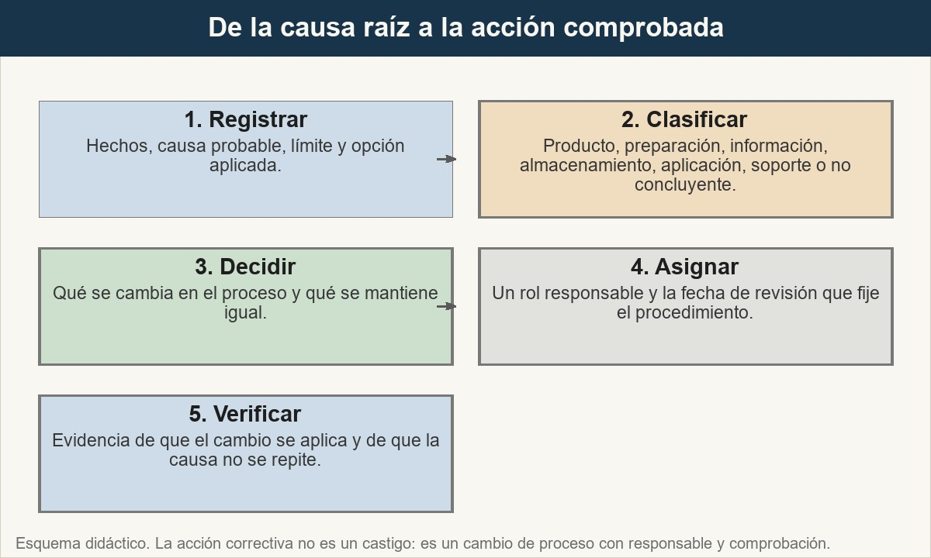
5 · Registrar la causa raíz y la acción correctiva
El registro no termina en la causa: termina cuando el cambio se comprueba.
Ver imagen original en el OA
Notes:
Imagen del OA: assets/fig-4-accion-correctiva.jpg
Texto alternativo: Flujo de cinco etapas desde el registro del caso hasta la verificación de la acción correctiva.
Pie: El registro no termina en la causa: termina cuando el cambio se comprueba.
Enlace: https://pinturasespecializadas.lumbre.lat/object/resolver-y-registrar-para-que-no-se-repita

Slide 47
Sección
5 · Registrar la causa raíz y la acción correctiva · La acción correctiva en cinco preguntas · Paso 1 de 5
Paso 1
¿Qué hechos sostienen la causa y cuáles quedan como hipótesis?
Resolver y registrar para que no se repita
47 / 91
Notes:
Recorrido: La acción correctiva en cinco preguntas
Paso 1 de 5: Paso 1
Texto del paso: ¿Qué hechos sostienen la causa y cuáles quedan como hipótesis?
Enlace: https://pinturasespecializadas.lumbre.lat/object/resolver-y-registrar-para-que-no-se-repita

Slide 48
Sección
5 · Registrar la causa raíz y la acción correctiva · La acción correctiva en cinco preguntas · Paso 2 de 5
Paso 2
¿La causa es del producto, del proceso, de la información o no se puede concluir?
Resolver y registrar para que no se repita
48 / 91
Notes:
Recorrido: La acción correctiva en cinco preguntas
Paso 2 de 5: Paso 2
Texto del paso: ¿La causa es del producto, del proceso, de la información o no se puede concluir?
Enlace: https://pinturasespecializadas.lumbre.lat/object/resolver-y-registrar-para-que-no-se-repita

Slide 49
Sección
5 · Registrar la causa raíz y la acción correctiva · La acción correctiva en cinco preguntas · Paso 3 de 5
Paso 3
¿Qué se cambia de forma concreta y qué no se toca?
Resolver y registrar para que no se repita
49 / 91
Notes:
Recorrido: La acción correctiva en cinco preguntas
Paso 3 de 5: Paso 3
Texto del paso: ¿Qué se cambia de forma concreta y qué no se toca?
Enlace: https://pinturasespecializadas.lumbre.lat/object/resolver-y-registrar-para-que-no-se-repita

Slide 50
Sección
5 · Registrar la causa raíz y la acción correctiva · La acción correctiva en cinco preguntas · Paso 4 de 5
Paso 4
¿Qué rol lo ejecuta y con qué medios cuenta?
Resolver y registrar para que no se repita
50 / 91
Notes:
Recorrido: La acción correctiva en cinco preguntas
Paso 4 de 5: Paso 4
Texto del paso: ¿Qué rol lo ejecuta y con qué medios cuenta?
Enlace: https://pinturasespecializadas.lumbre.lat/object/resolver-y-registrar-para-que-no-se-repita

Slide 51
Sección
5 · Registrar la causa raíz y la acción correctiva · La acción correctiva en cinco preguntas · Paso 5 de 5
Paso 5
¿Cómo sabremos que el cambio funciona y qué evidencia quedará?
Resolver y registrar para que no se repita
51 / 91
Notes:
Recorrido: La acción correctiva en cinco preguntas
Paso 5 de 5: Paso 5
Texto del paso: ¿Cómo sabremos que el cambio funciona y qué evidencia quedará?
Enlace: https://pinturasespecializadas.lumbre.lat/object/resolver-y-registrar-para-que-no-se-repita

Slide 52
Actividad 5 · Detective de errores · 1 de 2
Sección: 5 · Registrar la causa raíz y la acción correctiva
Cinco frases de un registro de cierre. Marca las que no se sostienen.
A) «Como no sabemos la causa, ponemos “error de fábrica” y cerramos el caso.»
B) «La acción correctiva cambia la comprobación de la base y se verifica en las siguientes preparaciones.»
C) «Basta con devolver el dinero: la causa no hace falta registrarla.»
Resolver y registrar para que no se repita
52 / 91
Notes:
Solución: B) «La acción correctiva cambia la comprobación de la base y se verifica en las siguientes preparaciones.»
Explicación: Inventar una causa, omitirla porque ya se ha pagado o atribuirla a la aplicación por insistencia rompen el registro y la mejora. Las otras dos frases describen una acción con responsable y una comprobación con evidencia.
Evidencia: Apartado 5: causa raíz, corrección frente a acción correctiva y verificación.
Enlace al OA: https://pinturasespecializadas.lumbre.lat/object/resolver-y-registrar-para-que-no-se-repita

Slide 53
Actividad 5 · Detective de errores · 2 de 2
D) «El responsable de almacén revisa el stock y deja constancia de los lotes separados.»
E) «Si el cliente insiste, la causa es la aplicación; lo anotamos sin comprobarlo.»
Resolver y registrar para que no se repita
53 / 91
Notes:
Continuación de «Actividad 5 · Detective de errores» (2 de 2).

Slide 54
6 · Indicadores de repetición y su lectura honesta · 1 de 4
Un indicador de repetición no mide cuánto se queja la gente: ayuda a ver si la misma causa vuelve. Los más sencillos se construyen con lo que el registro ya contiene:
•
Casos con la misma causa raíz sobre el total de cierres del periodo.
•
Casos del mismo producto o lote sobre las unidades vendidas, cuando ese dato existe.
•
Reaperturas o reincidencias del mismo cliente sobre los cierres.
Resolver y registrar para que no se repita
54 / 91

Slide 55
6 · Indicadores de repetición y su lectura honesta · 2 de 4
•
Casos que vuelven después de una acción correctiva sobre las acciones aplicadas.
•
Reparto por causa: producto, preparación, información, aplicación, soporte o no concluyente.
Resolver y registrar para que no se repita
55 / 91
Notes:
Continuación de «6 · Indicadores de repetición y su lectura honesta» (2 de 4).

Slide 56
6 · Indicadores de repetición y su lectura honesta · 3 de 4
La lectura honesta empieza por el denominador y por la calidad del dato. Cuatro casos con la misma causa no significan lo mismo entre diez cierres que entre doscientos; una subida puede reflejar un problema real, pero también un registro más completo, una temporada de más obra o un cambio de catálogo. En el litoral mediterráneo, la presión de la temporada alta y la humedad ambiental pueden cambiar el tipo de reclamación sin que el proceso haya empeorado.
Resolver y registrar para que no se repita
56 / 91
Notes:
Continuación de «6 · Indicadores de repetición y su lectura honesta» (3 de 4).

Slide 57
6 · Indicadores de repetición y su lectura honesta · 4 de 4
Por eso no se compara a las personas por número de reclamaciones ni se fija un umbral sin validarlo. Se mira la tendencia, se cruza con la causa y se comprueba si la acción correctiva cambió algo. Un indicador sin denominador, sin periodo y sin definición de caso es una anécdota con formato de tabla.
Si el indicador sube, el orden es: revisar cómo se registró, confirmar la causa, comprobar si hubo un cambio de producto o de proceso y solo entonces decidir una acción. Si baja, tampoco se celebra sin comprobar que no se ha dejado de registrar lo que antes se anotaba.
Resolver y registrar para que no se repita
57 / 91
Notes:
Continuación de «6 · Indicadores de repetición y su lectura honesta» (4 de 4).

Slide 58
Actividad 6 · Verdadero o falso
Sección: 6 · Indicadores de repetición y su lectura honesta
Un aumento de reclamaciones registradas demuestra por sí solo que la calidad del producto ha empeorado.
A) Verdadero
B) Falso
Resolver y registrar para que no se repita
58 / 91
Notes:
Solución: Falso
Explicación: El número registrado depende también de la facilidad para reclamar, de la formación del equipo y de la temporada. Antes de concluir hay que mirar el denominador, la causa y la calidad del registro. Un aumento puede ser una señal, pero no una prueba aislada.
Evidencia: Apartado 6: indicadores, denominador y lectura sin conclusiones precipitadas.
Enlace al OA: https://pinturasespecializadas.lumbre.lat/object/resolver-y-registrar-para-que-no-se-repita

Slide 59
7 · El aprendizaje que vuelve al equipo · 1 de 3
Un caso cerrado que no vuelve al equipo es un caso perdido dos veces: se ha pagado la corrección y no se ha comprado el aprendizaje. La vuelta puede adoptar tres formas sencillas, y conviene elegir la más proporcionada al alcance del hallazgo.
Briefing de turno. Unos minutos al inicio para contar qué pasó, qué se decidió y qué se debe hacer distinto. Sirve para cambios de criterio, frases que hay que usar y dudas frecuentes. No es un juicio sobre quien atendió: es información operativa.
Resolver y registrar para que no se repita
59 / 91

Slide 60
7 · El aprendizaje que vuelve al equipo · 2 de 3
Ficha o nota interna. El criterio queda escrito junto al producto o al proceso: comprobación previa, límite de uso, pregunta que hay que hacer o combinación que no se debe proponer. Debe indicar fecha y responsable, y no modificar la ficha del fabricante como si fuera propia.
Aviso. Para lo urgente: un lote separado, una etiqueta confusa, una existencias que no deben venderse o un riesgo de seguridad. El aviso llega a quien puede actuar y se confirma su recepción; no se deja en un tablón que nadie lee.
Resolver y registrar para que no se repita
60 / 91
Notes:
Continuación de «7 · El aprendizaje que vuelve al equipo» (2 de 3).

Slide 61
7 · El aprendizaje que vuelve al equipo · 3 de 3
El aprendizaje debe incluir la causa, la opción correcta, la frase que funciona, el límite y la comprobación. Y debe cerrar el círculo: alguien explica el cambio, alguien lo aplica y alguien verifica que se aplica. Si el caso era complejo, legal o de seguridad, no se resuelve con un briefing: se deriva por el canal correspondiente. Esta lección se queda en el cierre de mostrador con registro; el proceso general de quejas y el tratamiento de casos complejos tienen su propio recorrido.
Resolver y registrar para que no se repita
61 / 91
Notes:
Continuación de «7 · El aprendizaje que vuelve al equipo» (3 de 3).

Slide 62
Actividad 7 · Relacionar · 1 de 2
Sección: 7 · El aprendizaje que vuelve al equipo
Une cada canal de aprendizaje con lo que aporta al equipo.
Columna A
1. Briefing de turno
2. Ficha o nota interna
3. Aviso
4. Registro del caso
5. Verificación
6. Derivación
Resolver y registrar para que no se repita
62 / 91
Notes:
Solución: Briefing de turno → Explicar el cambio de criterio al empezar
Ficha o nota interna → Dejar el criterio escrito junto al producto
Aviso → Alertar de un lote o riesgo concreto
Registro del caso → Guardar hechos, causa y opción aplicada
Verificación → Comprobar que el cambio se aplica
Derivación → Pasar el caso complejo a quien decide
Evidencia: Apartado 7: briefing, ficha, aviso, registro, verificación y derivación.
Enlace al OA: https://pinturasespecializadas.lumbre.lat/object/resolver-y-registrar-para-que-no-se-repita

Slide 63
Actividad 7 · Relacionar · 2 de 2
Columna B
A) Dejar el criterio escrito junto al producto
B) Alertar de un lote o riesgo concreto
C) Guardar hechos, causa y opción aplicada
D) Comprobar que el cambio se aplica
E) Pasar el caso complejo a quien decide
F) Explicar el cambio de criterio al empezar
Resolver y registrar para que no se repita
63 / 91
Notes:
Continuación de «Actividad 7 · Relacionar» (2 de 2).

Slide 64
Herramienta de trabajo: registro de cierre y acción correctiva
Se abre al cerrar la reclamación y se completa cuando la acción correctiva se verifica. Cada fila separa lo que consta de lo que se propone, y deja escrito quién responde de cada paso.
Resolver y registrar para que no se repita
64 / 91

Slide 65
Herramienta de trabajo: registro de cierre y acción correctiva
Modelo didáctico. Los campos, las autorizaciones, los plazos y la firma deben validarse con el procedimiento interno antes de usarlo como registro oficial.
Resolver y registrar para que no se repita
65 / 91
Notes:
Título completo de la tabla que sigue.

Slide 66
Tabla · 1 de 4
Campo | Qué se escribe | Para qué sirve | Límite
Referencia del caso | Fecha, tienda, cliente y canal de entrada | Localizar el expediente y evitar duplicados | Datos personales mínimos
Hechos comprobados | Producto, referencia, lote, soporte y resultado observado | Separar evidencia de relato | No incluye opiniones
Causa probable | Categoría y explicación breve | Orientar la opción y la acción | Puede quedar no concluyente
Resolver y registrar para que no se repita
66 / 91
Notes:
Tabla del OA: Tabla
Enlace: https://pinturasespecializadas.lumbre.lat/object/resolver-y-registrar-para-que-no-se-repita

Slide 67
Tabla · 2 de 4
Campo | Qué se escribe | Para qué sirve | Límite
Límite del conocimiento | Qué falta por comprobar y qué no se promete | Evitar expectativas falsas | Se comunica al cliente
Opción aplicada | Explicar, repetir, sustituir, corregir, reponer, reembolsar o derivar | Dejar claro qué se decidió | Sujeta a la política aprobada
Autorización | Rol que aprueba la opción y referencia | Saber quién respondió | No se inventa facultad
Resolver y registrar para que no se repita
67 / 91
Notes:
Tabla del OA: Tabla
Enlace: https://pinturasespecializadas.lumbre.lat/object/resolver-y-registrar-para-que-no-se-repita

Slide 68
Tabla · 3 de 4
Campo | Qué se escribe | Para qué sirve | Límite
Cierre con el cliente | Resumen, canal y constancia obtenida | Acreditar la comunicación | Sin firmas supuestas
Causa raíz | Producto, preparación, información, almacenamiento, aplicación, soporte o no concluyente | Agrupar casos comparables | No sustituye el análisis
Resolver y registrar para que no se repita
68 / 91
Notes:
Tabla del OA: Tabla
Enlace: https://pinturasespecializadas.lumbre.lat/object/resolver-y-registrar-para-que-no-se-repita

Slide 69
Tabla · 4 de 4
Campo | Qué se escribe | Para qué sirve | Límite
Acción correctiva | Qué cambia, quién lo hace y cómo se comprueba | Prevenir la repetición | No es un castigo
Verificación | Evidencia, fecha de revisión y resultado | Cerrar el círculo | Requiere seguimiento real
Resolver y registrar para que no se repita
69 / 91
Notes:
Tabla del OA: Tabla
Enlace: https://pinturasespecializadas.lumbre.lat/object/resolver-y-registrar-para-que-no-se-repita

Slide 70
Herramienta de trabajo: registro de cierre y acción correctiva
Cómo usarla
Si un campo no se puede completar, se escribe «pendiente» y se explica qué falta. Un registro lleno de suposiciones es más peligroso que un registro incompleto y honesto.
Resolver y registrar para que no se repita
70 / 91

Slide 71
Repaso activo · Memoria: opción y causa
Cara A | Cara B
Explicar | Expectativa o uso distinto de la ficha
Repetir la preparación | Base o dosis equivocada
Sustituir | Defecto confirmado con existencias
Reembolsar | Supuesto cubierto por la política
Derivar | Seguridad, legal o fuera de facultad
Acción correctiva | Cambio de proceso con verificación
Resolver y registrar para que no se repita
71 / 91
Notes:
Tabla del OA: Repaso activo · Memoria: opción y causa
Enlace: https://pinturasespecializadas.lumbre.lat/object/resolver-y-registrar-para-que-no-se-repita

Slide 72
Repaso activo · Memoria: opción y causa · Cómo practicar
Este es el contenido estático del juego. Para emparejar las cartas y practicar la interacción, abre el OA.
Abrir el juego en el OA
Resolver y registrar para que no se repita
72 / 91
Notes:
Juego de memoria: Repaso activo · Memoria: opción y causa
Enlace: https://pinturasespecializadas.lumbre.lat/object/resolver-y-registrar-para-que-no-se-repita

Slide 73
Repaso activo · Tarjetas de repetición · Tarjeta 1 de 6
Pregunta
¿Cuál es el orden del mensaje de cierre?
Resolver y registrar para que no se repita
73 / 91
Notes:
Anverso: ¿Cuál es el orden del mensaje de cierre?
Reverso: Hechos, causa probable, límite, opción, siguiente paso y plazo a confirmar.
Enlace: https://pinturasespecializadas.lumbre.lat/object/resolver-y-registrar-para-que-no-se-repita

Slide 74
Repaso activo · Tarjetas de repetición · Tarjeta 1 de 6 · Respuesta
Respuesta
Hechos, causa probable, límite, opción, siguiente paso y plazo a confirmar.
Resolver y registrar para que no se repita
74 / 91
Notes:
Respuesta de la tarjeta 1.

Slide 75
Repaso activo · Tarjetas de repetición · Tarjeta 2 de 6
Pregunta
¿Qué diferencia hay entre corrección y acción correctiva?
Resolver y registrar para que no se repita
75 / 91
Notes:
Anverso: ¿Qué diferencia hay entre corrección y acción correctiva?
Reverso: La corrección atiende este caso; la acción correctiva cambia el proceso para que la causa no vuelva.
Enlace: https://pinturasespecializadas.lumbre.lat/object/resolver-y-registrar-para-que-no-se-repita

Slide 76
Repaso activo · Tarjetas de repetición · Tarjeta 2 de 6 · Respuesta
Respuesta
La corrección atiende este caso; la acción correctiva cambia el proceso para que la causa no vuelva.
Resolver y registrar para que no se repita
76 / 91
Notes:
Respuesta de la tarjeta 2.

Slide 77
Repaso activo · Tarjetas de repetición · Tarjeta 3 de 6
Pregunta
¿Qué debe incluir el cierre escrito?
Resolver y registrar para que no se repita
77 / 91
Notes:
Anverso: ¿Qué debe incluir el cierre escrito?
Reverso: Hechos, causa y límite, opción aplicada, compromisos, contacto y constancia del cliente.
Enlace: https://pinturasespecializadas.lumbre.lat/object/resolver-y-registrar-para-que-no-se-repita

Slide 78
Repaso activo · Tarjetas de repetición · Tarjeta 3 de 6 · Respuesta
Respuesta
Hechos, causa y límite, opción aplicada, compromisos, contacto y constancia del cliente.
Resolver y registrar para que no se repita
78 / 91
Notes:
Respuesta de la tarjeta 3.

Slide 79
Repaso activo · Tarjetas de repetición · Tarjeta 4 de 6
Pregunta
¿Se puede inventar la firma del cliente?
Resolver y registrar para que no se repita
79 / 91
Notes:
Anverso: ¿Se puede inventar la firma del cliente?
Reverso: No. Se usa la constancia que prevea el procedimiento: firma, copia, acuse o referencia.
Enlace: https://pinturasespecializadas.lumbre.lat/object/resolver-y-registrar-para-que-no-se-repita

Slide 80
Repaso activo · Tarjetas de repetición · Tarjeta 4 de 6 · Respuesta
Respuesta
No. Se usa la constancia que prevea el procedimiento: firma, copia, acuse o referencia.
Resolver y registrar para que no se repita
80 / 91
Notes:
Respuesta de la tarjeta 4.

Slide 81
Repaso activo · Tarjetas de repetición · Tarjeta 5 de 6
Pregunta
¿Cómo se lee un indicador de repetición?
Resolver y registrar para que no se repita
81 / 91
Notes:
Anverso: ¿Cómo se lee un indicador de repetición?
Reverso: Con denominador, periodo, definición de caso y causa; sin comparar personas ni fijar umbrales sin validar.
Enlace: https://pinturasespecializadas.lumbre.lat/object/resolver-y-registrar-para-que-no-se-repita

Slide 82
Repaso activo · Tarjetas de repetición · Tarjeta 5 de 6 · Respuesta
Respuesta
Con denominador, periodo, definición de caso y causa; sin comparar personas ni fijar umbrales sin validar.
Resolver y registrar para que no se repita
82 / 91
Notes:
Respuesta de la tarjeta 5.

Slide 83
Repaso activo · Tarjetas de repetición · Tarjeta 6 de 6
Pregunta
¿Qué vuelve al equipo después de un caso?
Resolver y registrar para que no se repita
83 / 91
Notes:
Anverso: ¿Qué vuelve al equipo después de un caso?
Reverso: La causa, la opción correcta, la frase útil, el límite y la comprobación, por briefing, ficha o aviso.
Enlace: https://pinturasespecializadas.lumbre.lat/object/resolver-y-registrar-para-que-no-se-repita

Slide 84
Repaso activo · Tarjetas de repetición · Tarjeta 6 de 6 · Respuesta
Respuesta
La causa, la opción correcta, la frase útil, el límite y la comprobación, por briefing, ficha o aviso.
Resolver y registrar para que no se repita
84 / 91
Notes:
Respuesta de la tarjeta 6.

Slide 85
Chequeo: ¿sabes cerrar sin inventar? · 1 de 2
Criterio de avance
Se considera superado con al menos 70% de acierto agregado en las actividades cubiertas.
Actividades cubiertas
• Opción múltiple · act-1
• Clasificar · act-2
• Ordenar la secuencia · act-3
• Completar la frase · act-4
• Detective de errores · act-5
Resolver y registrar para que no se repita
85 / 91
Notes:
Compuerta de avance: Chequeo: ¿sabes cerrar sin inventar?
Umbral declarado: 70%.
No se incluyen puntuaciones de ninguna sesión ni respuestas personales.
Enlace: https://pinturasespecializadas.lumbre.lat/object/resolver-y-registrar-para-que-no-se-repita

Slide 86
Chequeo: ¿sabes cerrar sin inventar? · 2 de 2
• Verdadero o falso · act-6
• Relacionar · act-7
Al superar: Puedes elegir una opción autorizada, comunicarla en orden y registrar la causa con una acción comprobable.
Si aún no se alcanza: Vuelve a los apartados 1 a 5. El error más frecuente es ofrecer una solución antes de saber qué causa la sostiene.
Resolver y registrar para que no se repita
86 / 91
Notes:
Continuación de «Chequeo: ¿sabes cerrar sin inventar?» (2 de 2).

Slide 87
Para dominar este tema · 1 de 5
Cerrar una reclamación es decidir, explicar y dejar rastro. La decisión se elige entre opciones sujetas a la política aprobada —explicar, repetir la preparación, sustituir, corregir la aplicación, reponer, reembolsar o derivar— y debe guardar proporción con el daño comprobado y con la causa. Ninguna opción se inventa, ni se promete un importe o un plazo que no consten.
Resolver y registrar para que no se repita
87 / 91

Slide 88
Para dominar este tema · 2 de 5
El mensaje sigue un orden que se puede recordar: hechos comprobados, causa probable, límite de lo que se sabe, opción ofrecida, siguiente paso y plazo a confirmar. El cierre escrito recoge lo mismo y añade la constancia del cliente en la forma que prevea el procedimiento; nunca se fabrica una firma ni se atribuye una conformidad que no existe.
Resolver y registrar para que no se repita
88 / 91
Notes:
Continuación de «Para dominar este tema» (2 de 5).

Slide 89
Para dominar este tema · 3 de 5
El caso no está cerrado del todo hasta que la causa raíz se registra y se decide qué cambia en el proceso, quién lo hace y cómo se comprueba. Los indicadores de repetición se leen con denominador, periodo y causa, sin convertir una subida en una sentencia ni una bajada en una medalla. El aprendizaje vuelve al equipo por briefing, ficha o aviso, y se verifica. Esa es la diferencia entre resolver un incidente y evitar que se repita.
Resolver y registrar para que no se repita
89 / 91
Notes:
Continuación de «Para dominar este tema» (3 de 5).

Slide 90
Para dominar este tema · 4 de 5
•
Fichas técnicas de los fabricantes del catálogo de Pinturas Especializadas: fuente operativa para producto, base, dilución, rendimiento, condiciones de aplicación y conservación; la ficha vigente prevalece sobre cualquier resumen interno.
•
UNE-EN 13300, pinturas y barnices para paredes y techos interiores: clasificación por brillo, poder cubriente y resistencia al frote húmedo (AENOR/UNE, consulta 2026-10).
Resolver y registrar para que no se repita
90 / 91
Notes:
Continuación de «Para dominar este tema» (4 de 5).

Slide 91
Para dominar este tema · 5 de 5
•
ISO 7724, colorimetría de pinturas y barnices, y UNE-EN ISO 11664 (CIE), magnitudes colorimétricas y observadores de referencia (ISO/CIE, consulta 2026-10): vocabulario para describir diferencias de color, no un criterio de garantía por sí solo.
•
Texto Refundido de la Ley General para la Defensa de los Consumidores y Usuarios (TRLGDCU, BOE): marco de consumo citado como referencia; esta lección no interpreta derechos, plazos ni importes, que deben aplicarse conforme a la normativa vigente y al procedimiento de la empresa.
Resolver y registrar para que no se repita
91 / 91
Notes:
Continuación de «Para dominar este tema» (5 de 5).

